Slide 1
CSF Incubator
представляет
Проект Гайворонского Сергея
Руководитель – Тимофеев Никита

Slide 2
Немного истории
По сколько я никогда не интересовался программированием, на курсы я пришел «белым листом», абсолютно не представляя что такое Unity.
За полгода обучения появилось какое-то понимание и самое главное желание этим заниматься.

Slide 3
Сегодня я хочу представить вам свой первый проект, который в скором времени появится в AppStore и PlayMarket

Slide 4
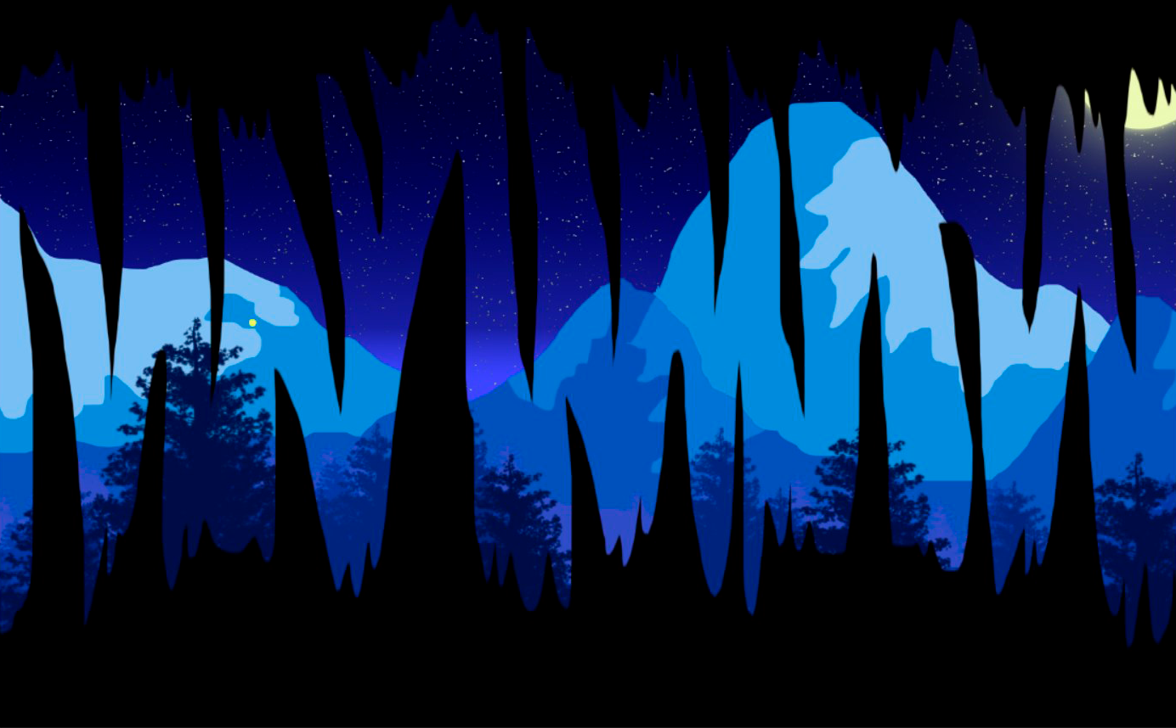
dArk rocks

Slide 5
Смысл игры
Смысла нет!
Основная цель игры – обходить препятствия . Игра завершается при выталкивании персонажа за пределы карты. Со временем скорость игры будет увеличиваться, тем самым усложняя процесс игры.

Slide 6
Процесс разработки

Slide 7
Задумка
Изначально так и планировалось: создать обыкновенную аркаду, чтобы убить время и немного нервов.
Хотелось реализовать несколько различных вещей, но в ходе создания карты и написания кода, пришлось от них отказаться из-за не имения достаточного опыта и времени.

Slide 8
Реализация

Slide 9
PhotoShop
Разработка игры началась с отрисовки фона и так называемых скал.
Все я рисовал самостоятельно, изучив пару полезных уроков по PhotoShop в интернете.

Slide 10
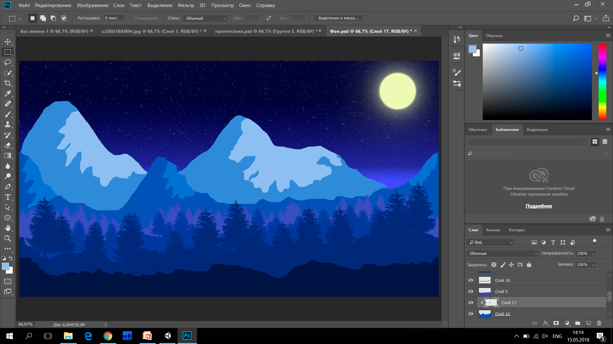
После двух бессоных ночей, проведенных перед экраном, получилось что-то такое.

Slide 11
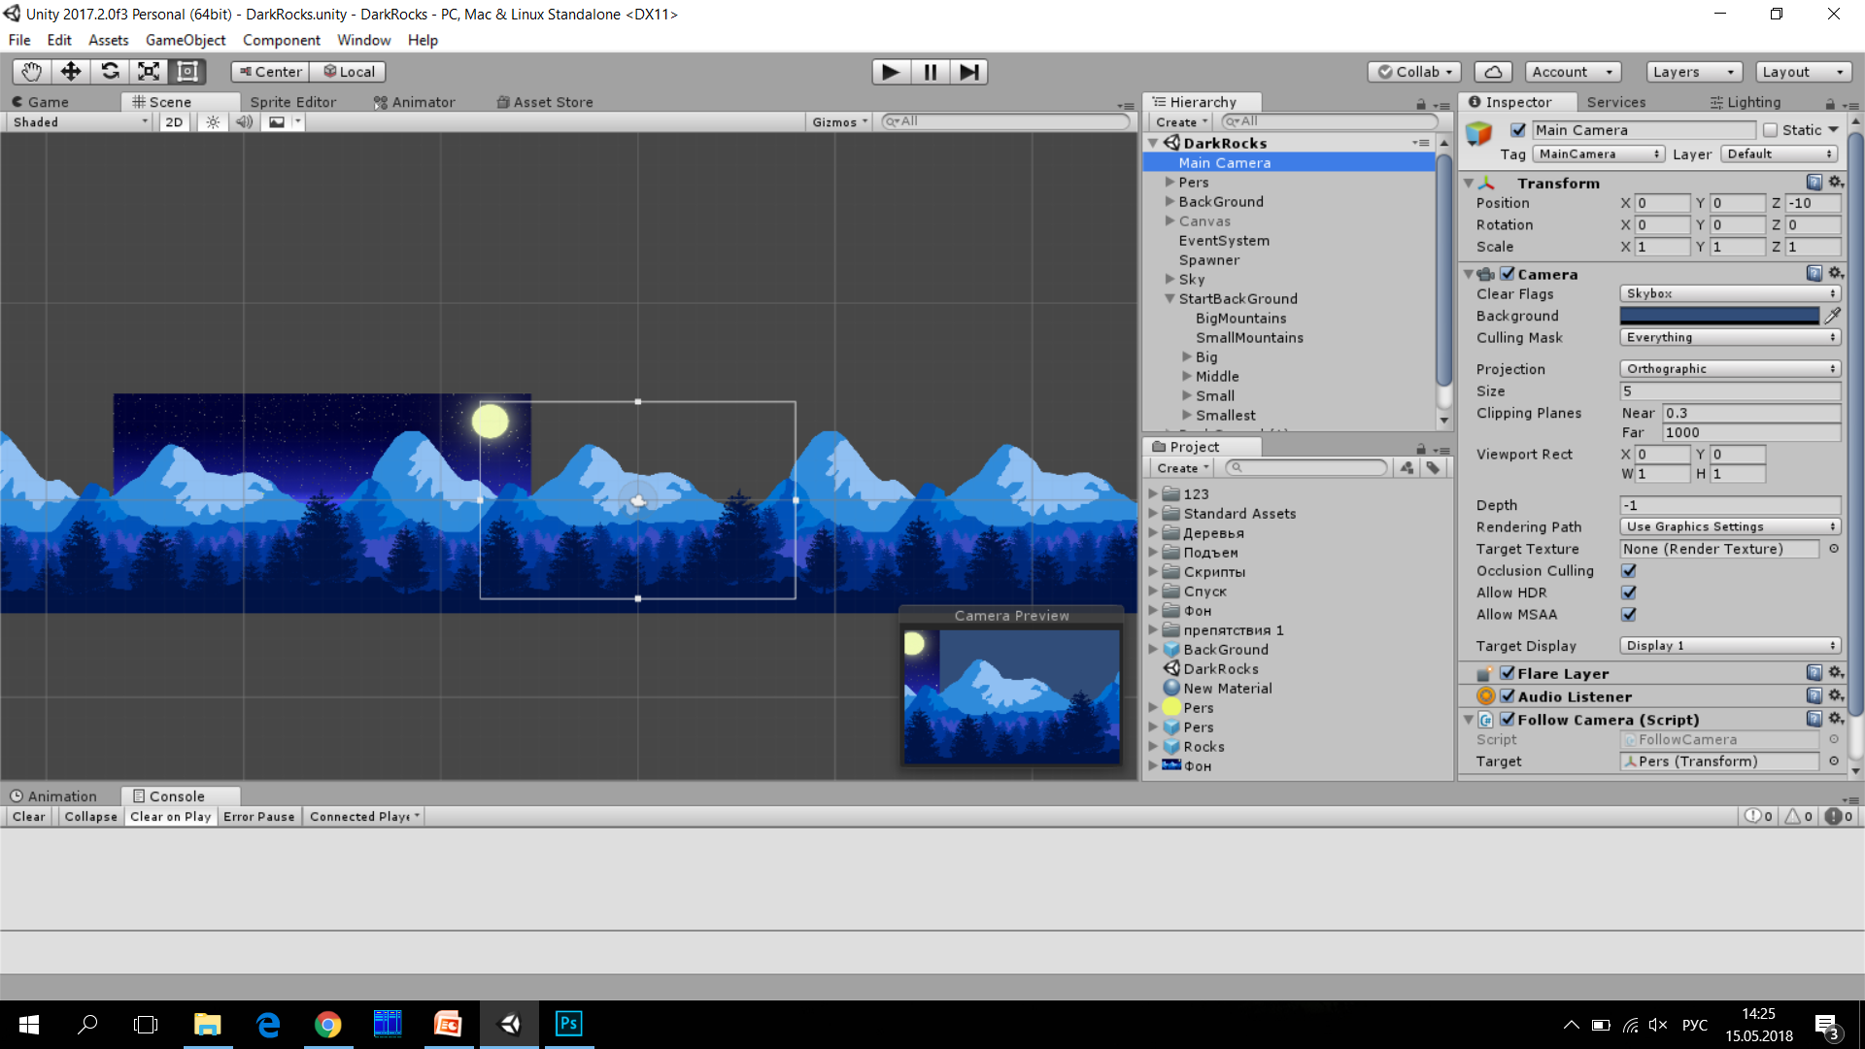
Unity

Slide 12
Карта состоит из двух участков, подменяющих друг друга.
Препятствия рандомно выбираются из 8 уже существующих шаблонов.
Персонаж перемещается только вверх и вниз .
Карта движется по горизонтали, причем чем ближе слой, тем быстрее он движется.

Slide 13
В будущем планируется дорисовать еще с десяток участков карт, чтобы они не повторялись и не запоминались игроками, добавить различные подъемы и спуски, смену дня и ночи и дополнительные препятствия.

Slide 14
Результаты
В первую очередь, конечно же, готовый проект, который радует глаз (ну хотя бы моих)
Я все таки узнал , что такое Unity и начал погружение в мир создания игр
Приобрел определенные навыки в PhotoShop
Загорелся желанием двигаться и развиваться в данном направлении

Slide 15
Благодарности
Хотелось бы выразить благодарность таким поисковым службам как Yandex, Google иYahoo.
Нельзя не упомянуть и документацию Unity
Ну и где же был бы мой проект без такого прекрасного и терпеливого разработчика как Никита Тимофеев, который буквально заразил меня энтузиазмом и всегда, в любое время был готов помочь мне!

Slide 16

The End!

